Slide 1
Подготовка к одимпиаде по окружающему миру. 1 класс

Slide 2
Номера помощи

Slide 3
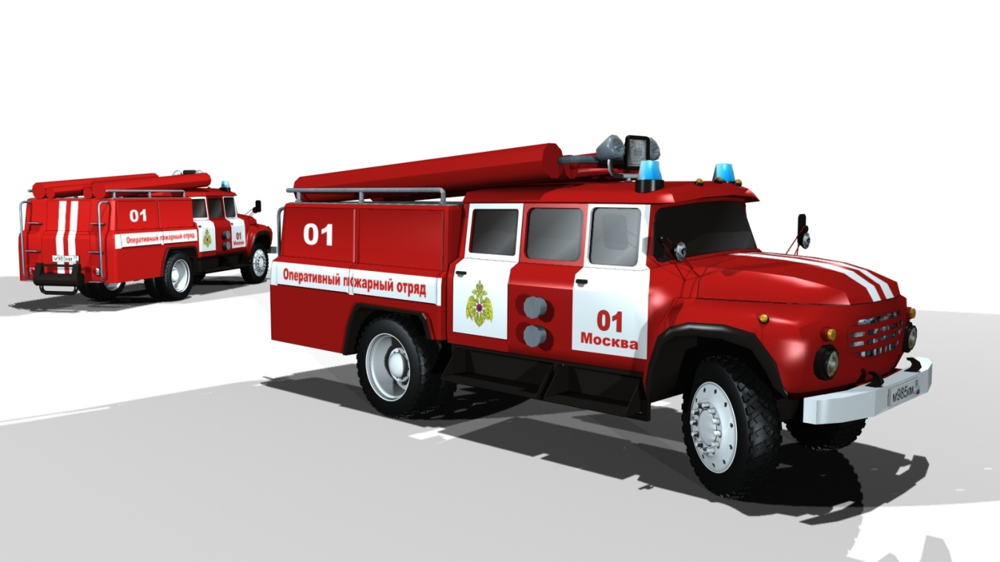
Пожарная охрана - 01

Slide 4
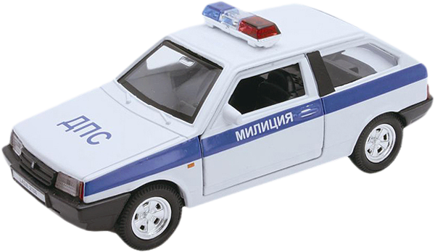
Милиция- 02

Slide 5
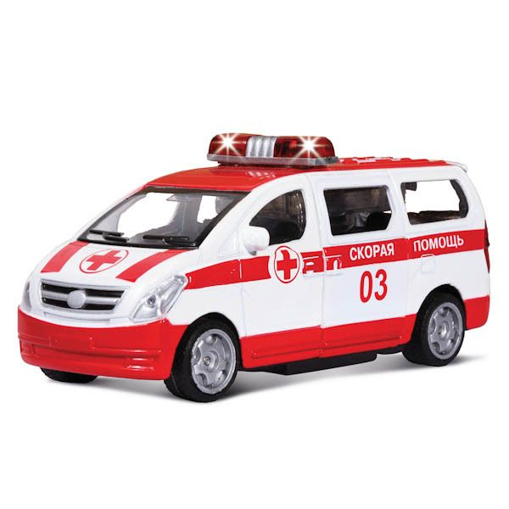
Скорая помощь - 03

Slide 6
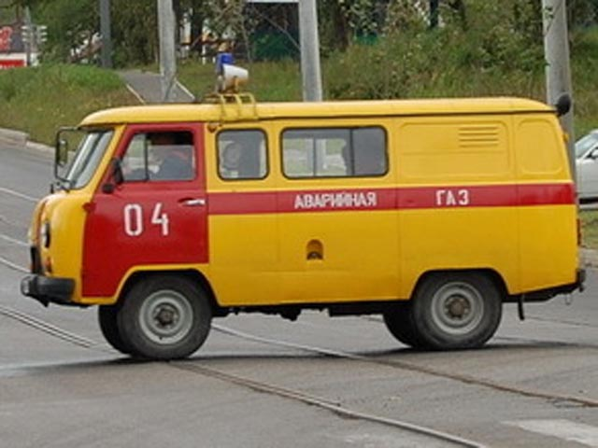
Газовая служба- 04

Slide 7
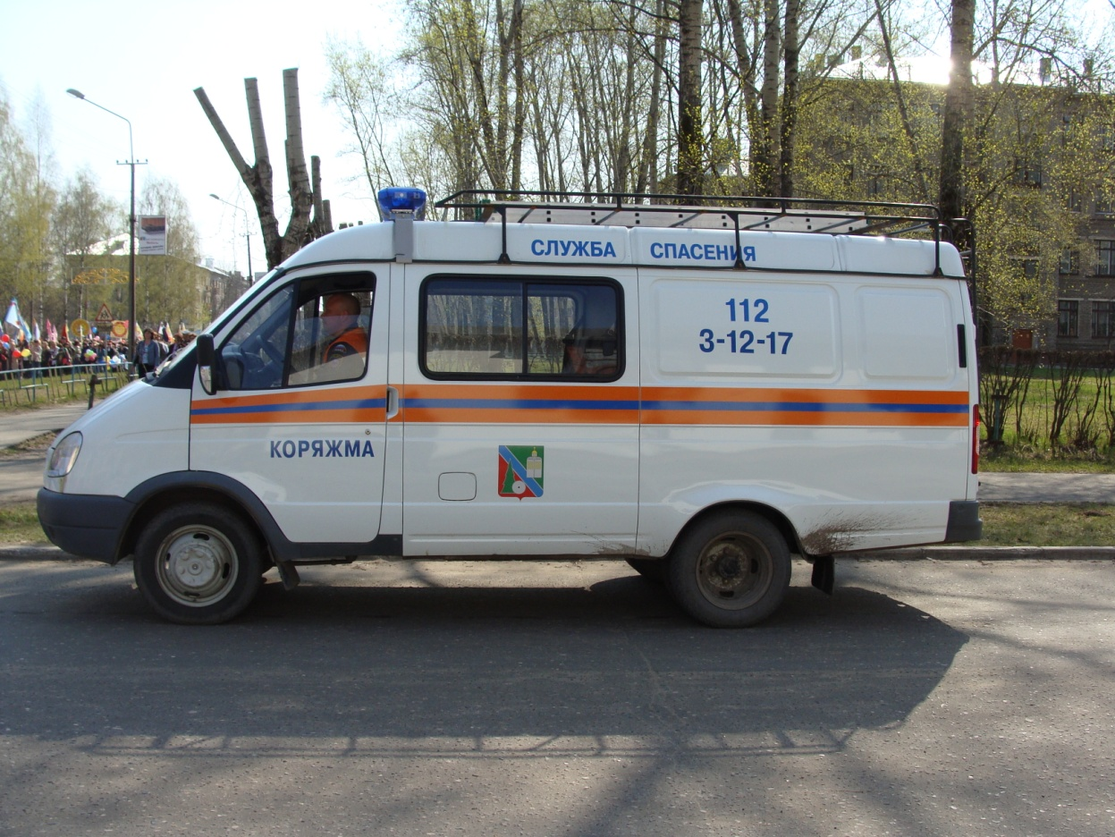
Служба спасения – 05 ( 112)

Slide 8
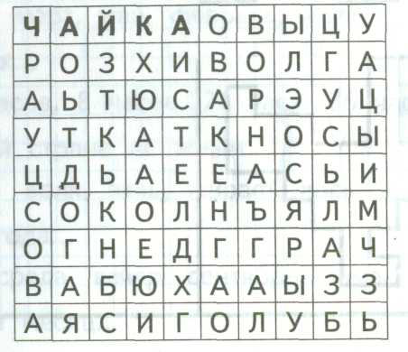

Slide 9
Соотнеси название времени года с событиями, связанными с ними. Заполни таблицу: под цифрой напиши букву, соответствующую нужному слову
1) зима | А) набухают почки
 | Б) листопад
 | В) прилетают грачи
2) весна | Г) бабье лето
 | Д) грибная пора
 | Е) сбор клюквы
3) лето | Ж) уборка урожая
 | З) сенокос
 | И) птицы вьют гнёзда
4) осень | К) Рождество
 | Л) ледоход
 | М) гололёд

Slide 10
1) зима | А) набухают почки
к, м | Б) листопад
 | В) прилетают грачи
2) весна | Г) бабье лето
а в и л | Д) грибная пора
 | Е) сбор клюквы
3) лето | Ж) уборка урожая
з | З) сенокос
 | И) птицы вьют гнёзда
4) осень | К) Рождество
Б г д е ж | Л) ледоход
 | М) гололёд

